Slide 1
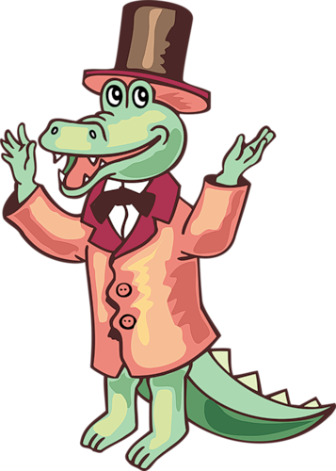
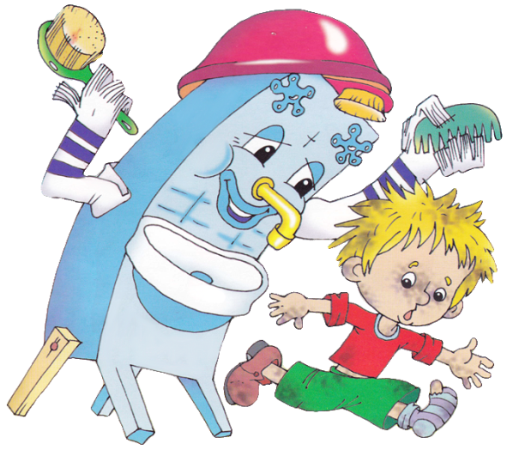
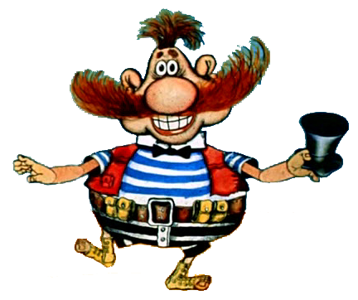
Викторина по сказкам К. Чуковского

Slide 2
Из какого произведения взяты эти строки?
« Уж не буду, уж не буду
Я посуду обижать,
Буду, буду я посуду
И любить, и уважать!»

Slide 3
Правильно!

Slide 4
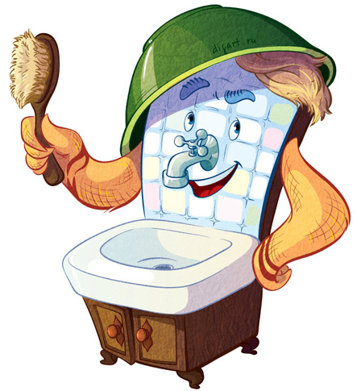
Кто говорил эти слова? «Моем, моем трубочиста Чисто, чисто, чисто, чисто! Будет, будет трубочист Чист, чист, чист, чист.

Slide 5
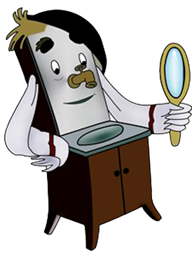
Правильно! Мойдодыр

Slide 6
Тараканы прибегали, Все стаканы выпивали, А букашки по три чашки, С молоком и крендельком?

Slide 7
Правильно! «Муха Цокотуха»

Slide 8
Чья это фраза
«Погодите, не спешите,
Я вас мигом проглочу!
Проглочу, проглочу, не помилую!»

Slide 9
Правильно! Тараканище

Slide 10
А потом позвонил медведь Да как начал, как начал реветь. -Погодите медведь, не ревите Объясните, чего вы хотите?

Slide 11
Правильно! «Телефон»

Slide 12
А в большой реке
Крокодил лежит,
А в зубах его не огонь горит –
Солнце красное

Slide 13
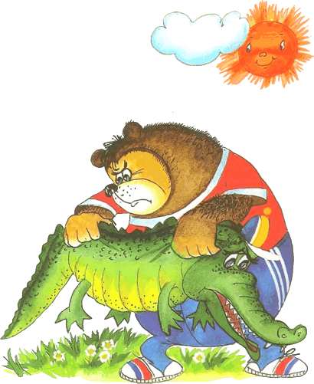
Правильно! «Краденое солнце»

Slide 14
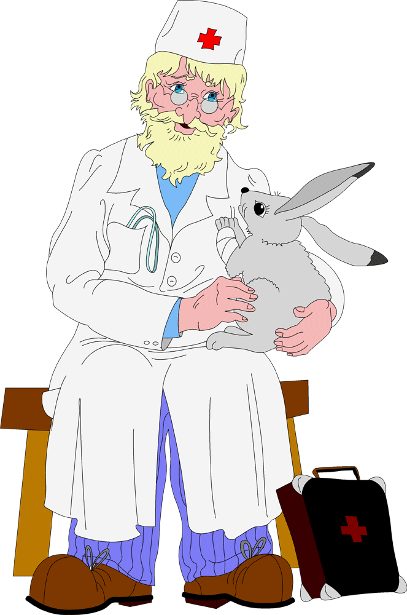
Кто говорил эти слова?
«Как я рад, как я рад, Что поеду в Ленинград!»

Slide 15
Правильно! Бармалей

Slide 16
И вывихнуто плечико
У бедного кузнечика,
Не прыгает, не скачет он,
А горько-горько плачет он.

Slide 17
Правильно! «Айболит»

Slide 18
К морю синему пошли,
Море синее зажгли.

Slide 19
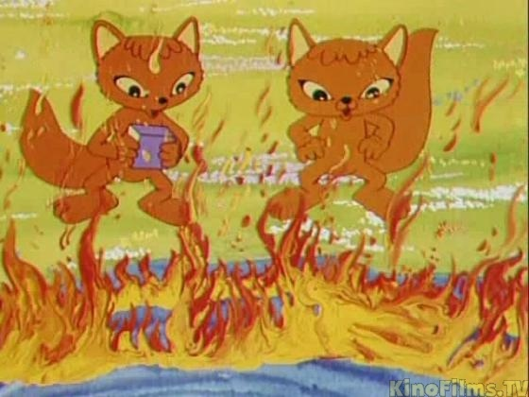
Правильно! лисички

Slide 20
Молодцы!

